Slide 1
Administrador de Banco de Dados Aula 3

Slide 2
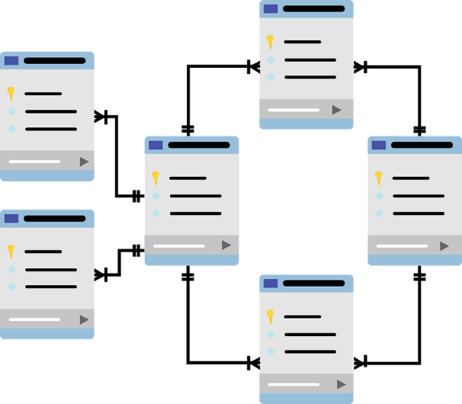
MODELAGEM DE DADOS
Modelar significa criar um modelo que explique as características de funcionamento e comportamento de um software a partir do qual ele será criado, facilitando seu entendimento e seu projeto, através das características principais que evitarão erros de programação, projeto e funcionamento.
Modelos Lógico de Dados (MLDs): são usados para explorar os conceitos do domínio e seus relacionados. Isso pode ser feito para o escopo de um simples projeto ou para uma empresa inteira. MLDs descrevem os tipos de entidades lógicas, tipicamente referenciadas simplesmente como tipos de entidades, os atributos de dados que descrevem essas entidades e os relacionamentos entre as entidades.

Slide 3
TIPOS DE DADOS
Tipos de Dados Numéricos:
INT: Inteiro de 4 bytes.
BIGINT: Inteiro maior de 8 bytes.
SMALLINT: Inteiro menor de 2 bytes.
TINYINT: Inteiro pequeno de 1 byte.
DECIMAL ou NUMERIC: Número decimal fixo, com precisão e escala especificadas.
FLOAT: Número de ponto flutuante de precisão dupla.

Slide 4
TIPOS DE DADOS
Tipos de Dados de Texto:
VARCHAR: Sequência de caracteres variável com tamanho máximo especificado.
CHAR: Sequência de caracteres fixa com tamanho fixo especificado.
TEXT: Texto longo.
Tipos de Dados de Data e Hora:
DATE: Data (ano, mês, dia).
TIME: Hora (horas, minutos, segundos, frações de segundo).
DATETIME ou DATETIME2: Data e hora.
SMALLDATETIME: Data e hora com menos precisão.
TIMESTAMP: Valor binário que é alterado sempre que os dados na linha são atualizados.

Slide 5
TIPOS DE DADOS
Tipos de Dados de Moeda:
MONEY: Valor monetário.
SMALLMONEY: Valor monetário menor.
Tipos de Dados de Binários:
BINARY: Dados binários com tamanho fixo.
VARBINARY: Dados binários com tamanho variável.
IMAGE: Dados binários longos.
Tipos de Dados Booleanos:
BIT: Valor booleano (0 ou 1).
Tipos de Dados de Chave Primária e Identificação:
UNIQUEIDENTIFIER: Identificador global exclusivo (GUID).
Tipos de Dados Especiais:
XML: Dados XML.
JSON: Dados JSON (introduzidos em versões mais recentes).

Slide 6
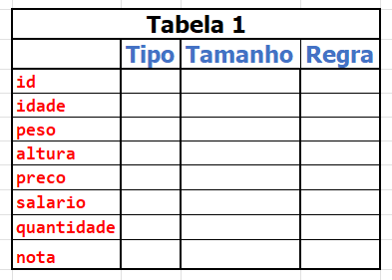
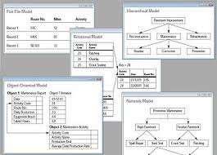
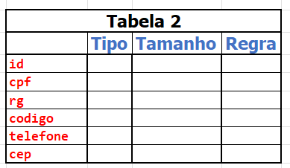
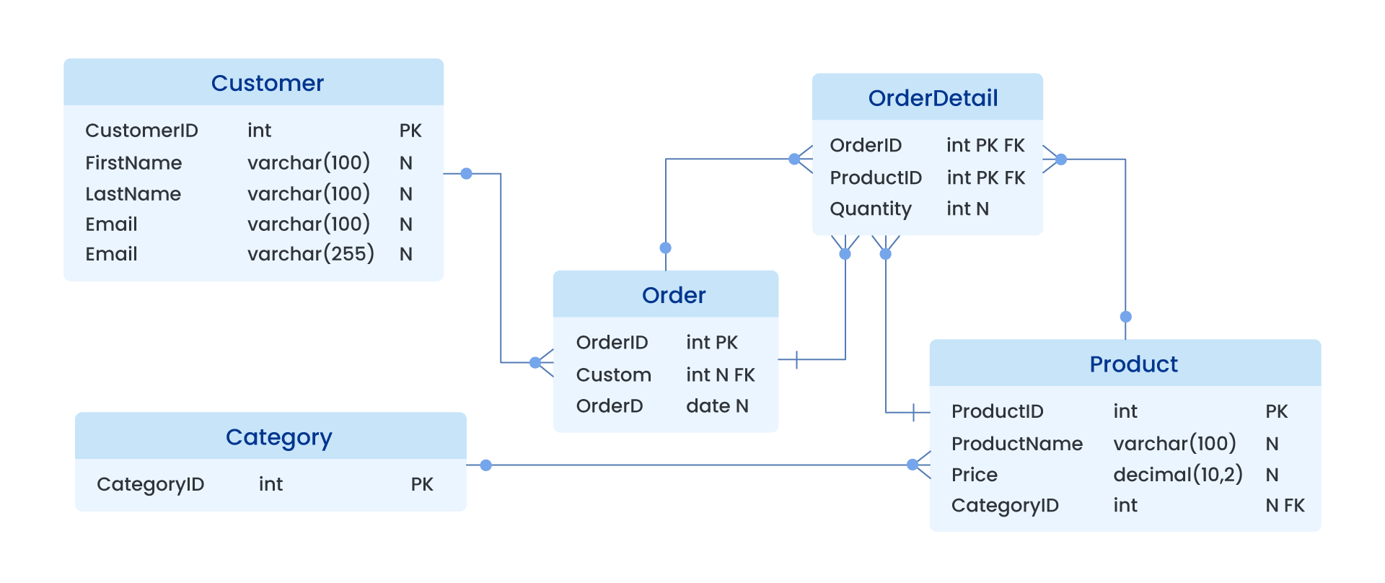
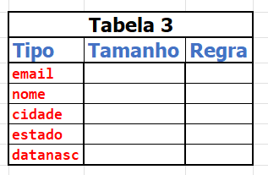
Vamos pensar em tipo, tamanho e regra de campo

Slide 7
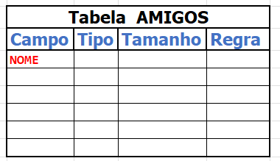
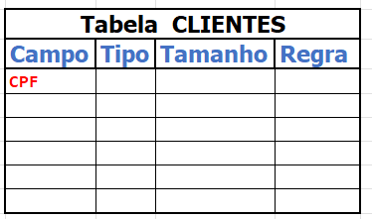

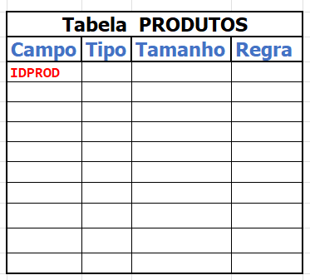
Vamos pensar em tipo tamanho e regra de campo

Slide 8




Slide 9
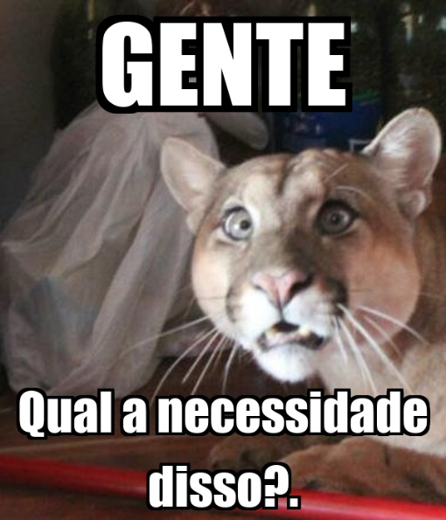
Exercícios – Aula 3
Leia com ATENÇÃO !!! – TODOS os exercícios devem ser desenvolvidos em um único banco de dados e em um único script.
1- Preencher a planilha eletrônica com nome de campo, tipo de campo, tamanho de campo e regras.
2- Criar as tabelas preenchidas na planilha eletrônica e inserir 3 registros em cada tabela.
Salvar lista3.sql

